Slide 1
GZK 4 Les 1 Bouw en functie van het hart
GZK 4: Circulatie en ademhaling

Slide 2
Waar kun je de informatie over de lessen vinden?
In de planning vinden jullie de onderwerpen welke we gaan behandelen de komende 5 weken.
Toets is op vrijdag 11 oktober

Slide 3
Om na te denken! Schrijf eens op
Wat heeft kennis van het hart met het beroep van een Maatschappelijk Verzorgende te maken?
Bekijk het hart eens wat op tafel staat. Wat weet je al?

Slide 4
We behandelen vandaag: Bouw en functies van het hart
Hart
Hartwand
Anatomie van het hart
Kransvaten
Pompfunctie van het hart
Het prikkelgeleidingssysteem van het hart

Slide 5
Hart
Waar denk je aan bij het hart?
Hart
Filmpje hart

Slide 6
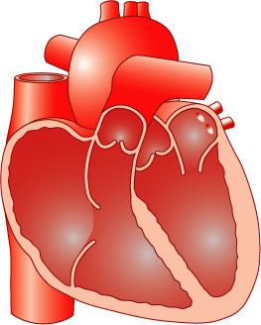
De bouw van het hart (schematisch)
Ligging
Twee harthelften
Kamer en boezem
Hartkleppen

Slide 7
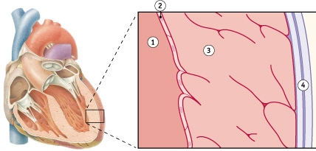
De hartwand
Hart is een hol orgaan, de wand bestaat uit 3 lagen:
Lagen van de hartwand: (van binnen naar buiten)
Hartvlies
Hartspier
Hartzakje
2 = hartvlies; 3 = hartspierweefsel; 4 = hartzakje

Slide 8
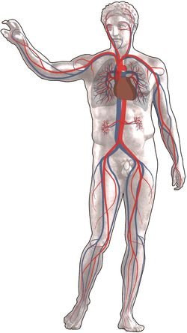
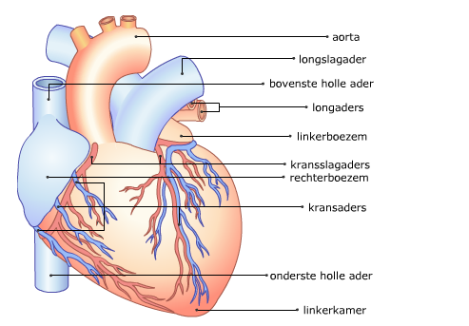
Anatomie van het hart: buitenkant

Slide 9
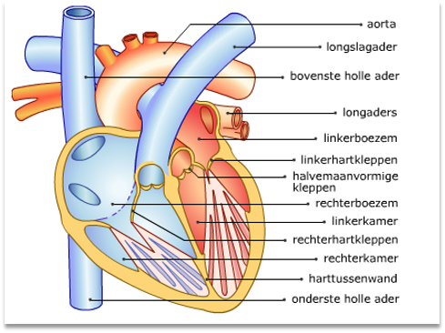
Anatomie van het hart: binnenkant
Oefenen: http://www.biodesk.nl/bloed/puzzel2-hart.swf

Slide 10
De werking van het hart
Werking van het hart
Samentrekken van de spieren van de boezems (diastole)
Samentrekken van de spieren van de kamers (systole)

Slide 11
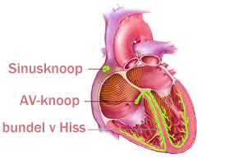
Het prikkelgeleidingssysteem van het hart

Slide 12
filmpje
https://www.hartstichting.nl/hart-en-vaatziekten/bouw-en-werking-hart

Slide 13
Opdrachten
Zie opdrachtenstencils van de docent

Slide 14
Volgende week maandag!
Les 2:
Huiswerk: opdrachtenstencil les 1+1b!

